Slide 1
NIVEAU null · DEEL 30
Masterproef — Deel 30
BPMN, CMMN & DMN
BPMN, CMMN & DMN

Slide 2
Na dit deel kun je…
BEELD
Vier leerdoelen uit de reader
Spreeknotitie: Kort.

Slide 3
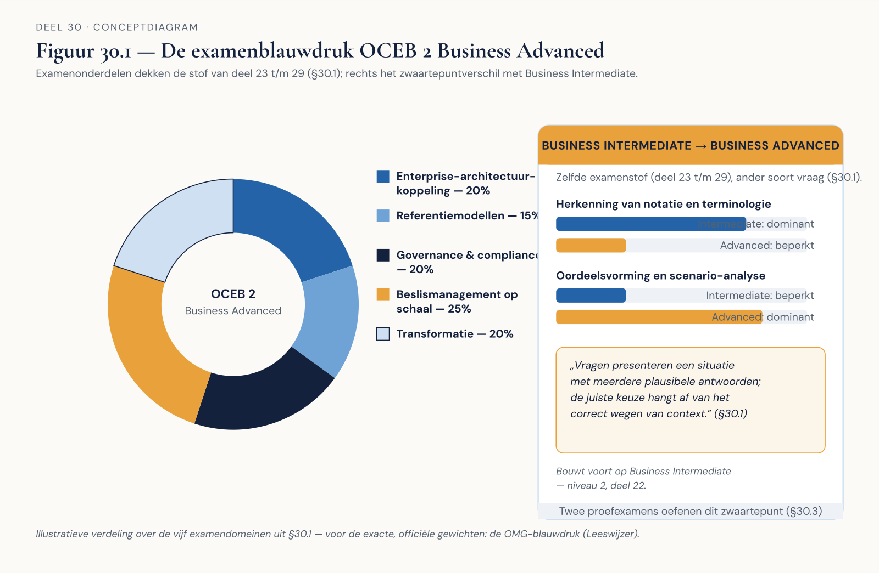
Minder herkenning, meer oordeelsvorming
leeg
Spreeknotitie: Het verschil met Business Intermediate.

Slide 4
Proefexamen 1 — 30 vragen, 75 minuten
BEELD
Werkboekverwijzing, timer 75 minuten
Spreeknotitie: Individueel, examencondities.

Slide 5
Welke vragen, welk domein, welke denkfout?
BEELD
—
Spreeknotitie: Clusterend nabespreken, niet vraag voor vraag.

Slide 6
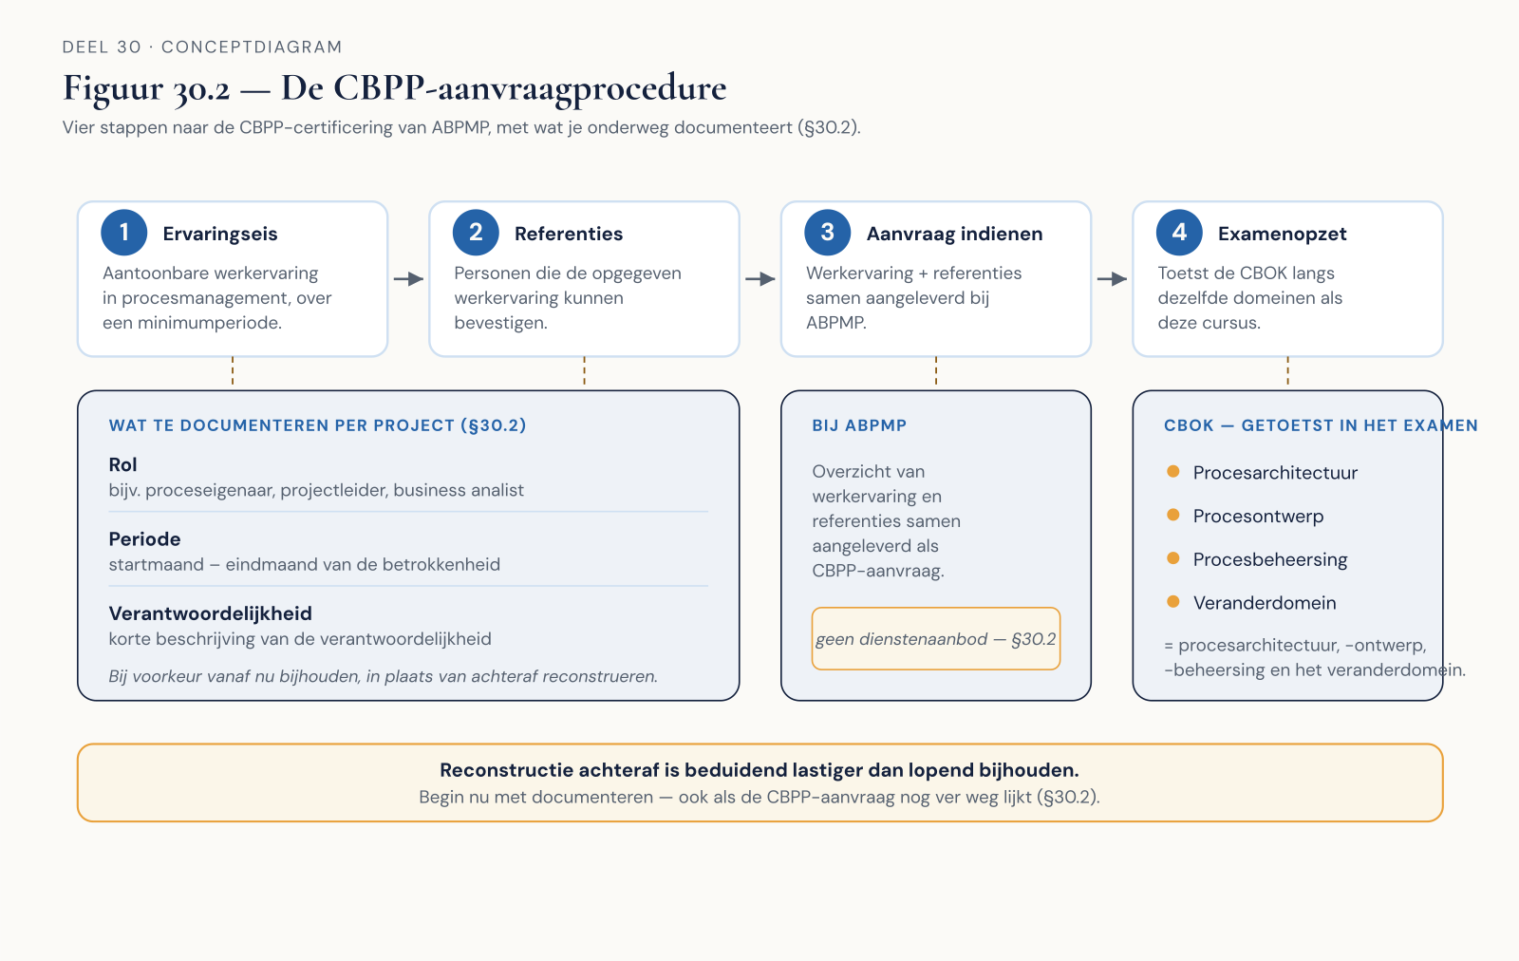
Examen plus aantoonbare werkervaring
leeg
Spreeknotitie: Dit materiaal legt de procedure uit, geen dienstenaanbod.

Slide 7
Rol, periode, verantwoordelijkheid — liever nu dan achteraf reconstrueren
BEELD
—
Spreeknotitie: Begin er vandaag mee als je de aanvraag overweegt.

Slide 8
Proefexamen 2 — 30 vragen, 75 minuten
BEELD
Werkboekverwijzing, timer 75 minuten
Spreeknotitie: Individueel, examencondities.

Slide 9
Zelfde aanpak als proefexamen 1
BEELD
—
Spreeknotitie: Plenair.

Slide 10
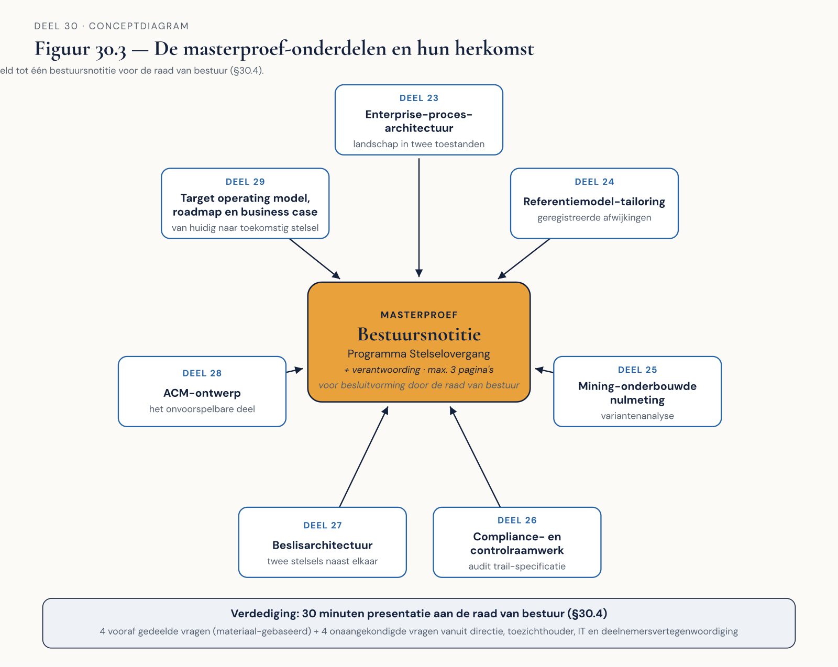
Eén transformatieontwerp, zeven onderdelen
met herkomst per deel 23-29
Spreeknotitie: Startpunt: je eigen deliverables, verwerkt met feedback.

Slide 11
Maximaal drie pagina's, bestuurstaal
BEELD
—
Spreeknotitie: Herhaling van deel 29, §29.7.

Slide 12
Wat gaat er niet lukken, en waarom?
BEELD
—
Spreeknotitie: Het meest onderscheidende onderdeel — geen verantwoording zonder dit.

Slide 13
Stel de masterproef samen — de kerndeliverable
BEELD
Werkboekverwijzing, zelfstandige verwerkingstijd
Spreeknotitie: Individueel, tussen de dagdelen in.

Slide 14
30 minuten presentatie, half voorbereid, half onvoorzien
BEELD
—
Spreeknotitie: Vier vragen vooraf gedeeld, vier vanuit de rollen aan tafel.

Slide 15
Doorlooptijd · kosten en baten · wat wijkt bij een derde korter · wie onderhoudt dit
BEELD
Werkboekverwijzing
Spreeknotitie: Bereid je hierop voor mét materiaal.

Slide 16
Directie · toezichthouder · IT · deelnemersvertegenwoordiging
BEELD
Herinnering aan casusdossier §9
Spreeknotitie: De rollen zijn bekend, de vragen niet — hier wordt tegenspraak getoetst.

Slide 17
De verdediging
BEELD
Werkboekverwijzing, timer 35 minuten per deelnemer
Spreeknotitie: Plenair, per deelnemer.

Slide 18
Van Deel 1 tot Deel 30 — procesdenken tot transformatieontwerp
Spreeknotitie: Dank en afsluiting van de cursus.

